Slide 1


Slide 2
목 차
01
동 기
02
구 성 도
03
구 현 결 과
04
문 제 점

Slide 3


동 기
어업을 전문적으로 하시는 분
OR 낚시를 좋아하시는 분
위한 장비 개발

Slide 4
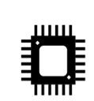



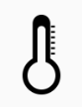

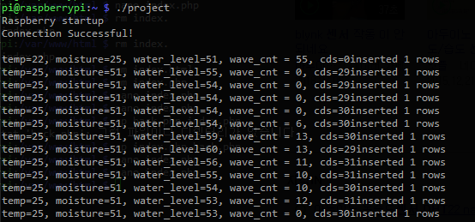



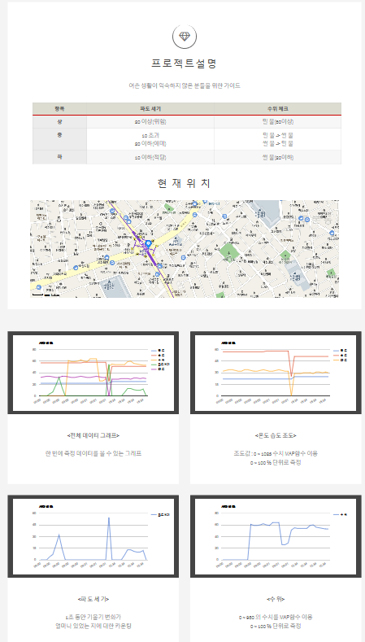
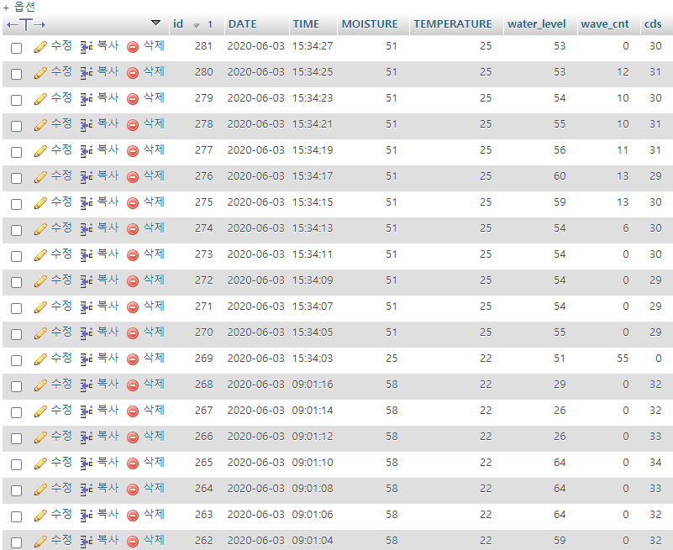


구 성 도
Atmega 328
Raspberry Pi
Tilt Sensor
DHT Sensor
Execute
Raspberry Pi version 4.19
Data
Send
Water Level Sensor
CDS Sensor
Data
Insert
Page Load
Data Load
Maria DB Version10.3.22

Slide 5
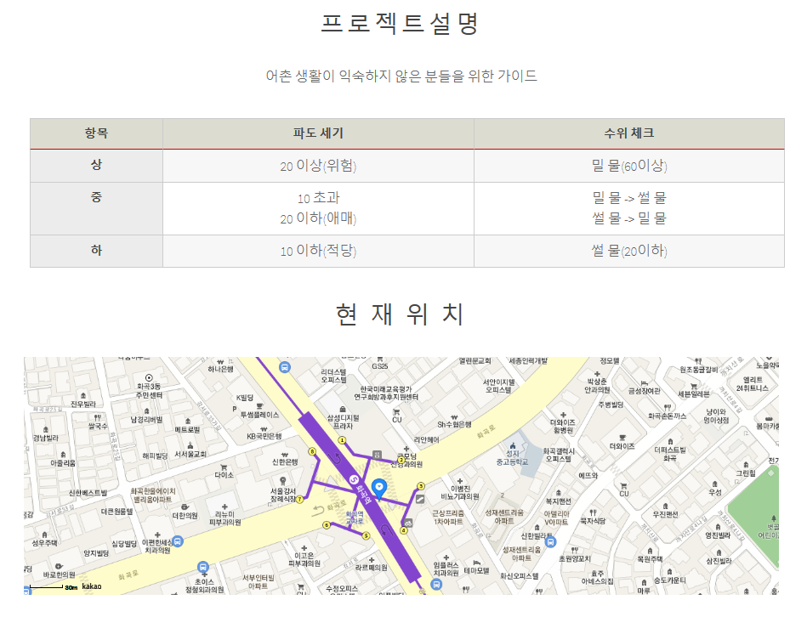
구 현 결 과
가이드 라인 예시 테이블
IP 기준 주소 할당

Slide 6
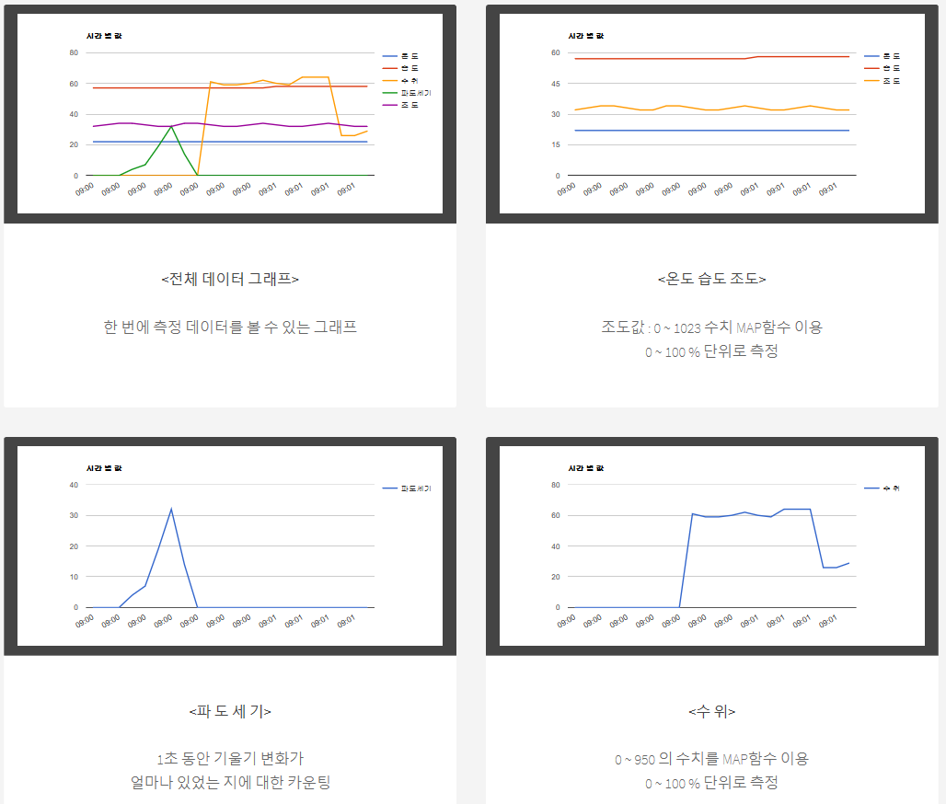
구 현 결 과
수치 그래프 표현
그래프 설명 소개

Slide 7
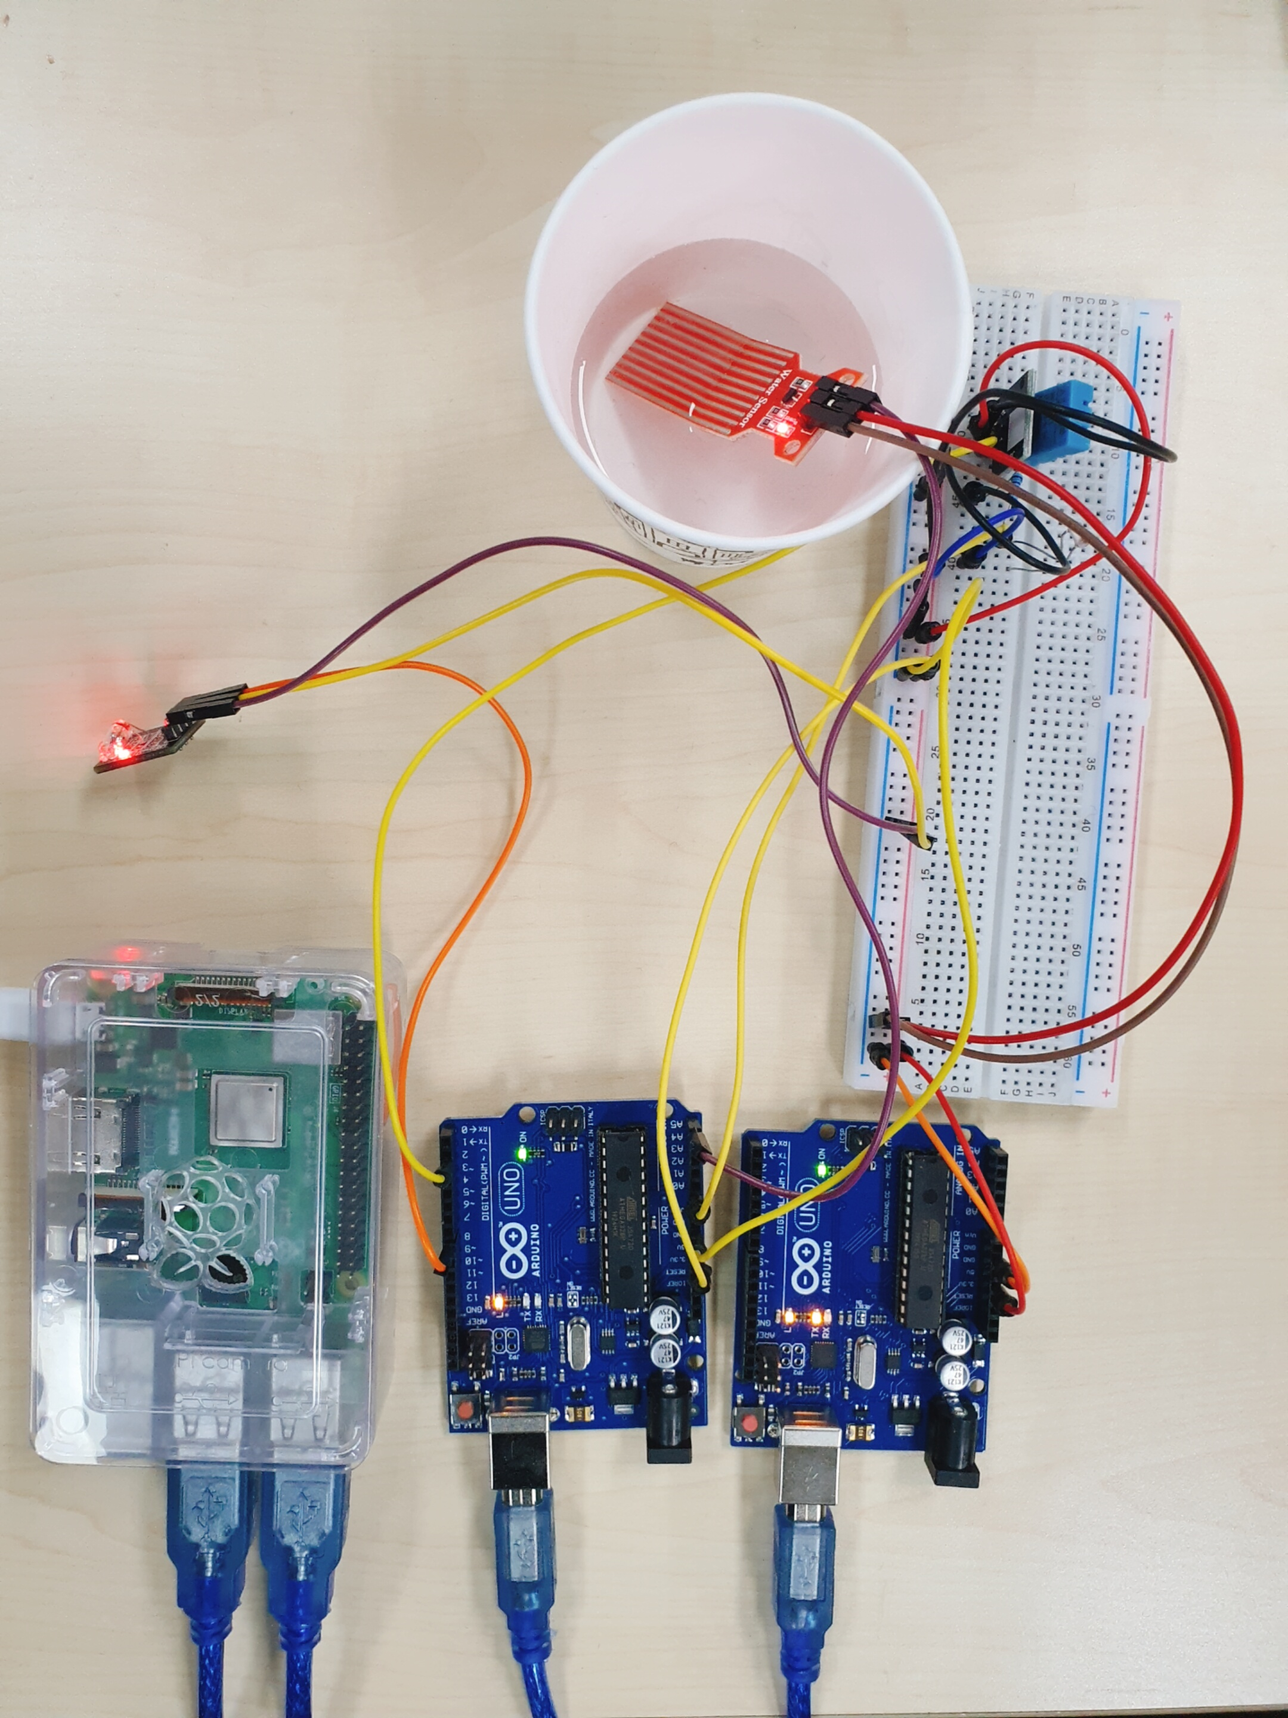
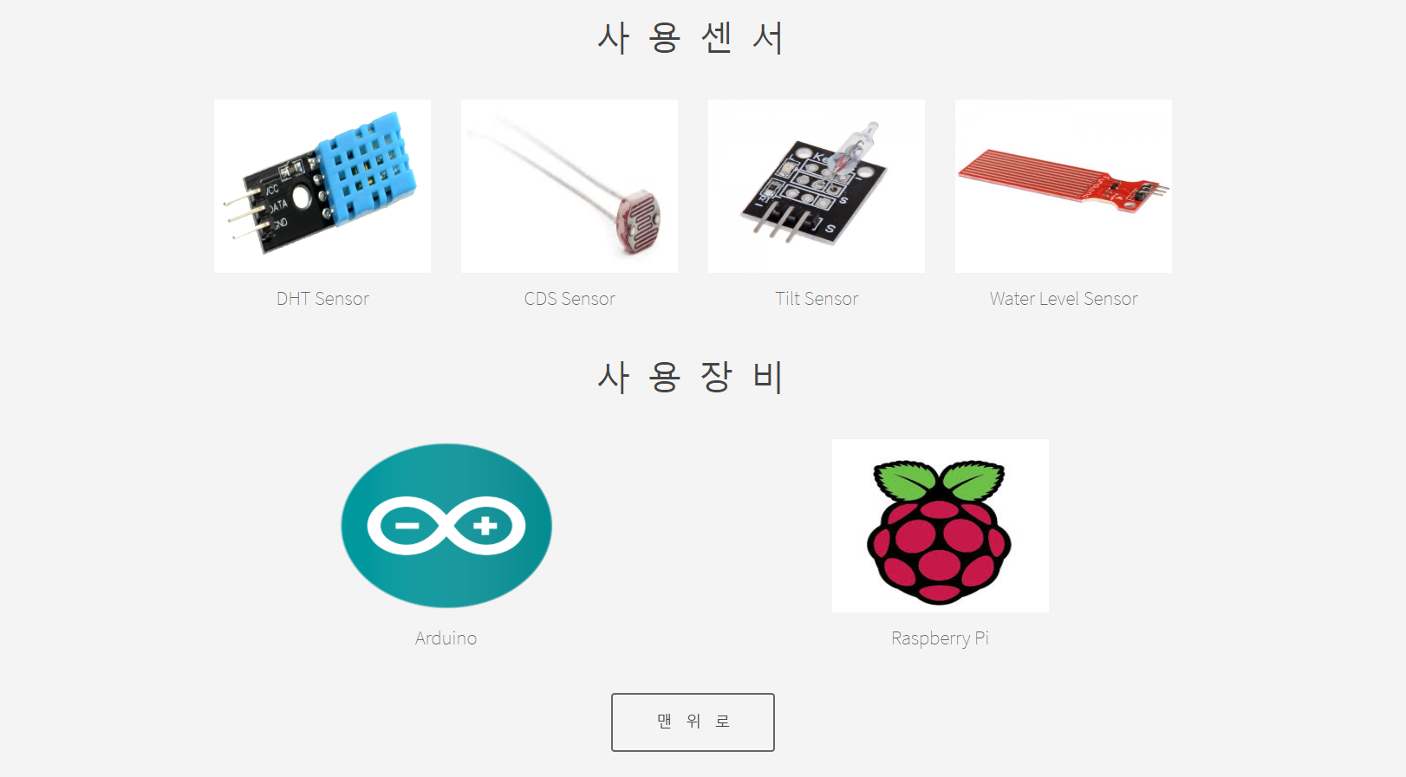
구 현 결 과
장비 구현 사진

Slide 8
문 제 점
01_측정값들이 예상과 상이한 결과 출력
<해결방안>
여분의 Arduino를 추가적으로 연결함으로써 전력을 확충하여 문제 해결.
02_ Raspberry Pi 데이터 수신 과정 오류
IDEA
<원인>
Arduino 1곳은 컴퓨터 / Arduino 1곳은 Raspberry Pi 연결
<해결 방법>
2개의 Arduino 모두 Raspberry Pi에 연결 => 문제 해결

Slide 9
Thank You!
정말 감사합니다.

